Slide 1
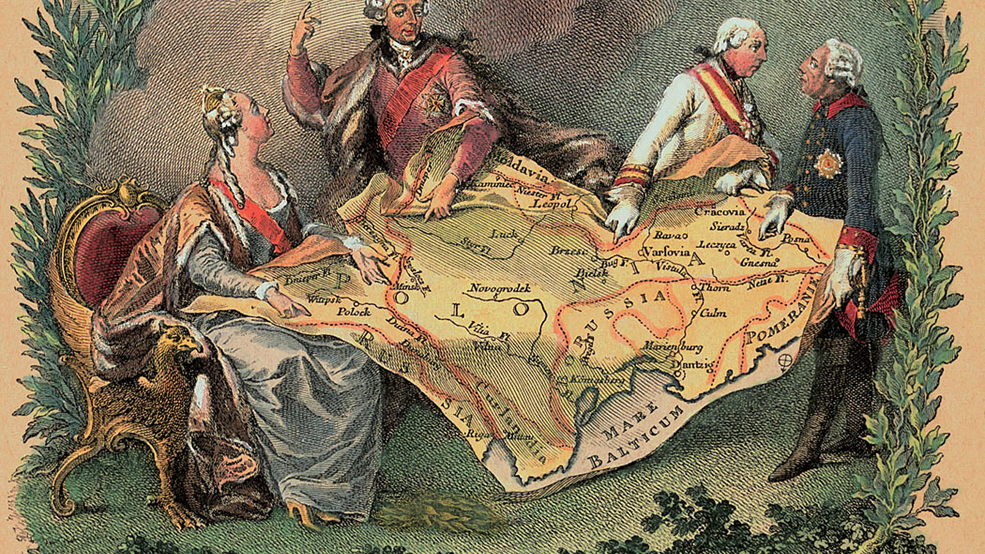

Slide 2
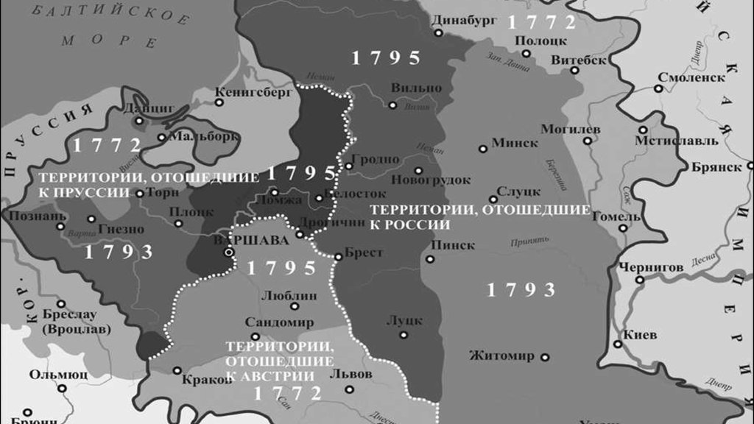

Slide 3
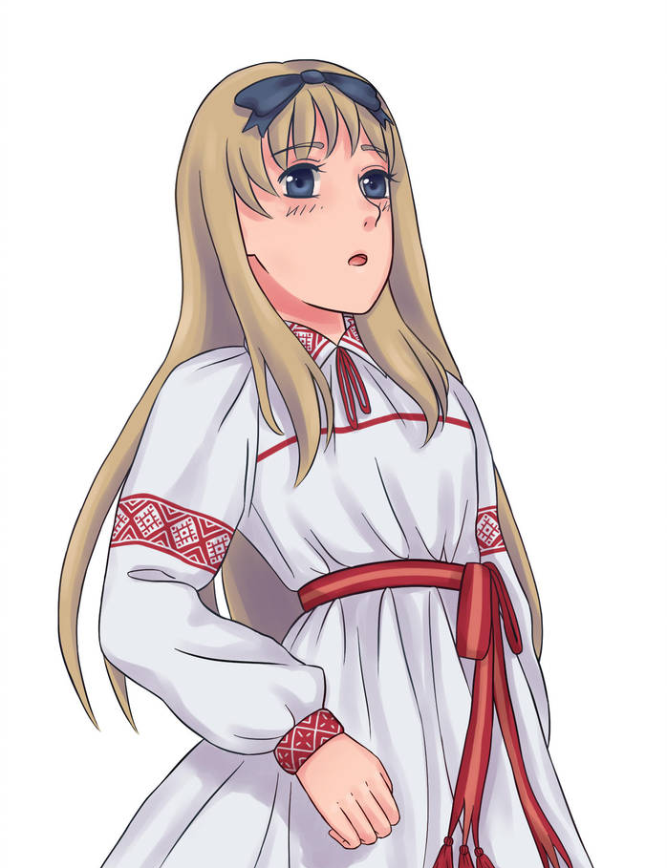
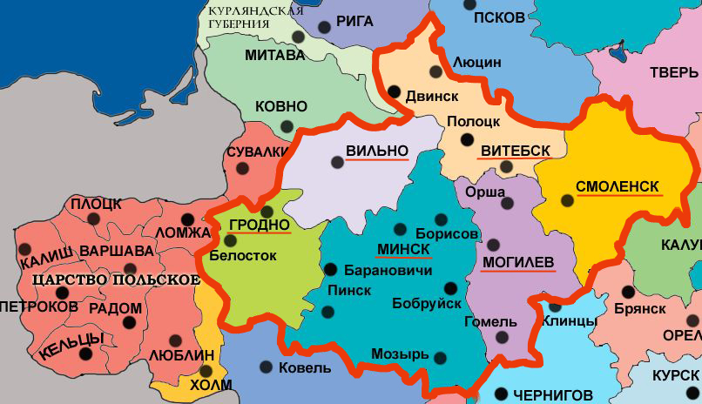
Положение белорусских земель в составе Российской империи в конце XVIII-начале XIX в.

Slide 4
План
Административно-территориальное устройство белорусских земель в составе РИ
Политика российского правительства в отношении шляхты
Социально-экономические изменения
Ограничительные законы в отношении евреев

Slide 5

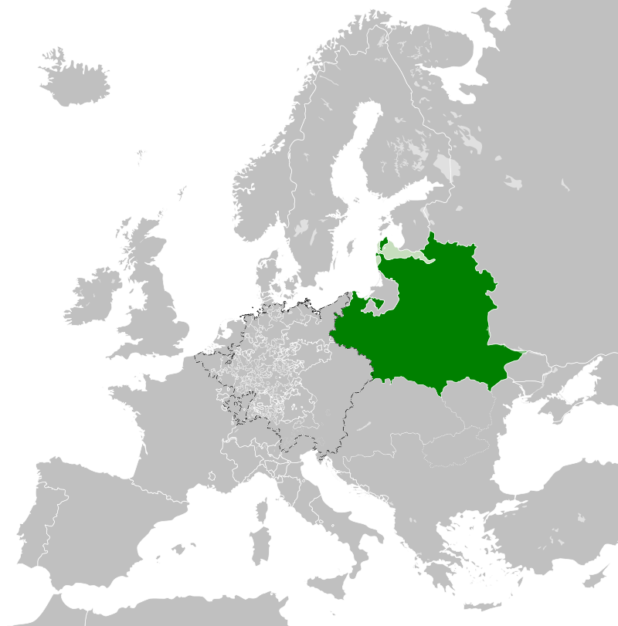
1795 – ликвидация Речи Посполитой

Slide 6
Изучите 1 пункт, 2 абзац, зарисуйте схему
Витебская
Виленская
Смоленская
Гродненская
Могилёвская
Минская

Slide 7
«Осторожная» политика Российской империи
Действовал Статут ВКЛ 1588 г.
Местные жители могли занимать административные посты
Сохранена религия – униатство
Губернатор только лояльный царю

Slide 8
Повторим изученное
Какие территориальные единицы появились в Беларуси в связи с вхождением в состав Российской империи?
Перечислите их
В чём заключалась суть «осторожной» политики России на новоприсоединённых землях?

Slide 9
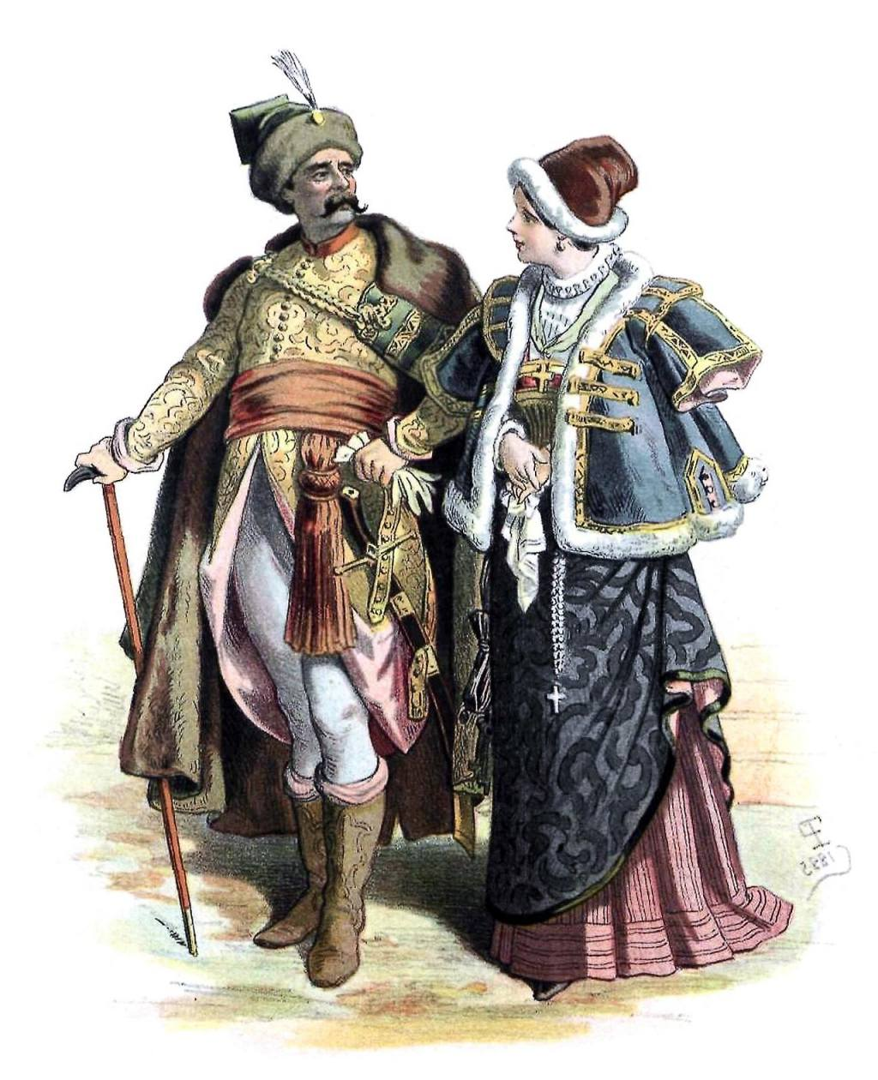
Привилегированное сословие РП
Кто такие шляхтичи?
Восстановить Речь Посполитую
Чего они хотели?
При каких условиях они сохраняли свои права?
Присягнуть на верность императору России
Занимали высокие посты, не хотели от кого-либо зависеть
Почему некоторые отказывались присягать на верность царю?

Slide 10
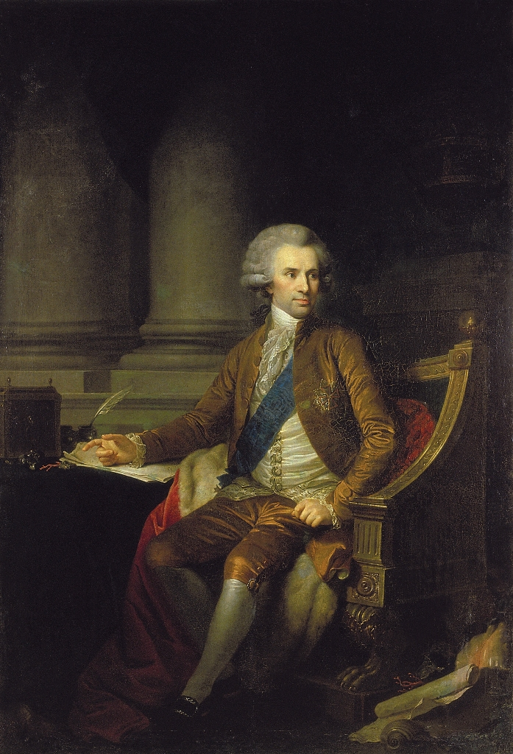
Управляющий имениями графа Хрептовича в Оршанском и Лепельском уездах писал: «Нам угрожают [отчуждением] имений в случае непринесения присяги в течение месяца, а в присяге сказано, что мы добровольно, без принуждения хотим и желаем находиться под властью России». Найдите противоречие в положении жителей бывших Великого княжества Литовского (ВКЛ) и Речи Посполитой.

Slide 11
Повторим изученное
Охарактеризуйте сословную политику Российской империи в отношении жителей белорусских земель
Чем обусловлены требования, предъявленные к шляхте?

Slide 12
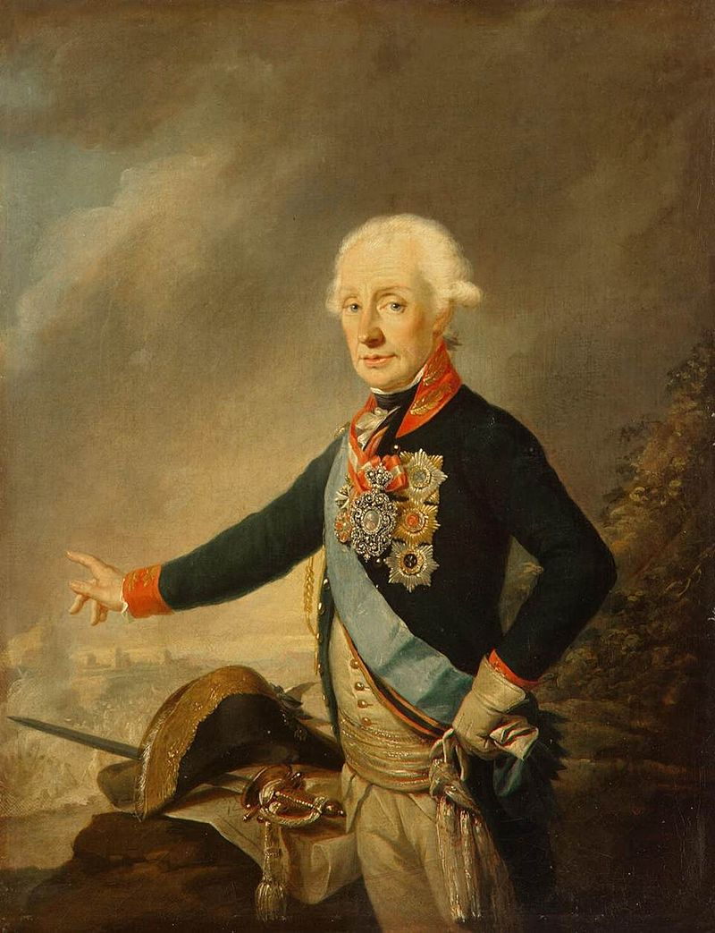
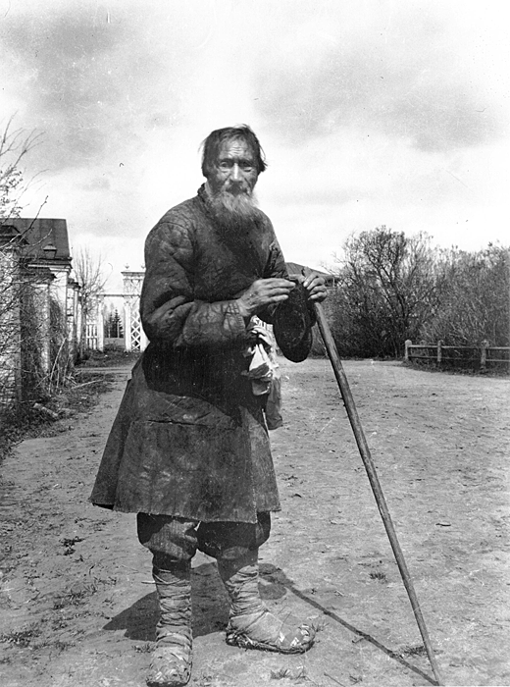
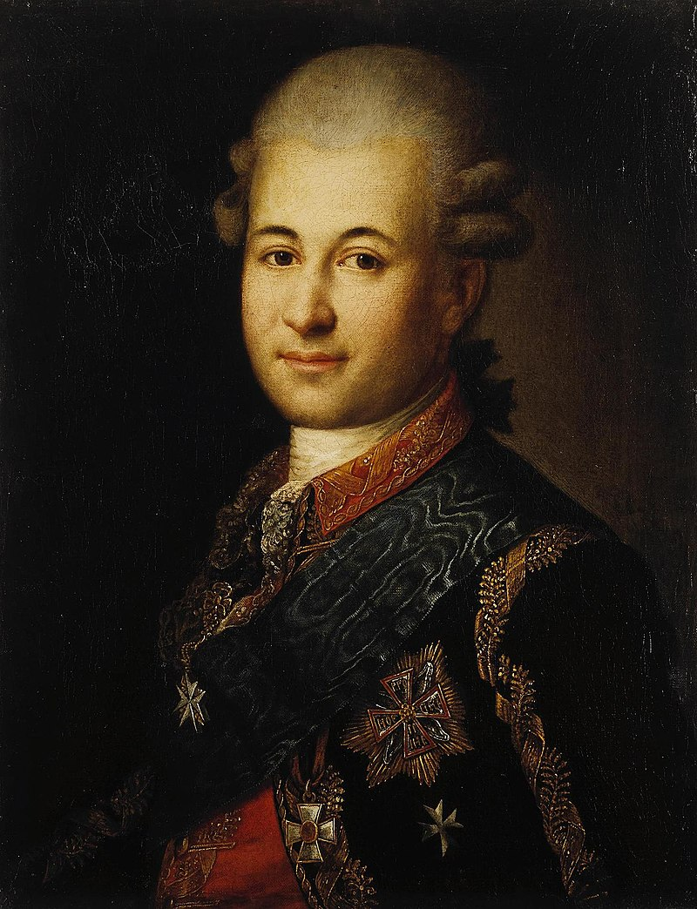
Большинство крестьян стали собственностью российских помещиков
Суворов (7 тыс. на Кобринщине)
Зорич (12 тыс. в Шклове)

Slide 13
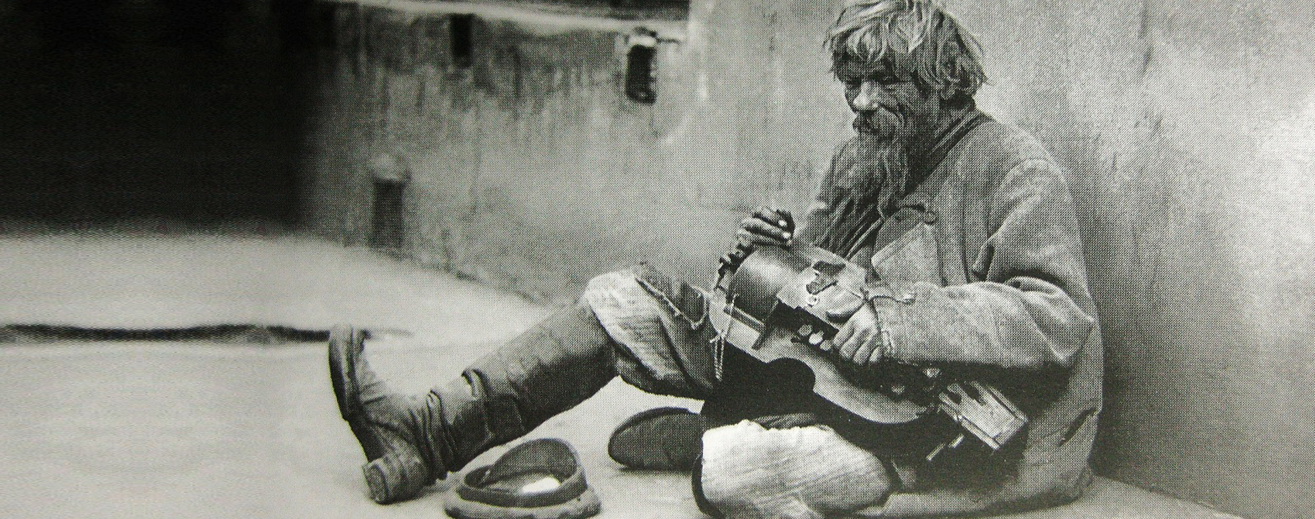
Правовое и имущественное положение крестьян ухудшалось
Вводился подушный налог с каждого мужчины
Рекрутская повинность (1/200, 1820 – 1/125)
Отменялось магдебургское право

Slide 14
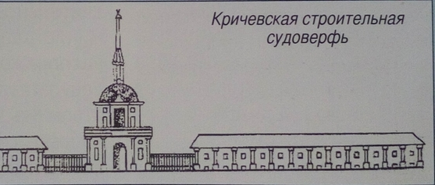

Slide 15
Повторим изученное
Какие нововведения появились в социально-экономической жизни жителей белорусских земель?
Как изменилась жизнь крестьянства?

Slide 16
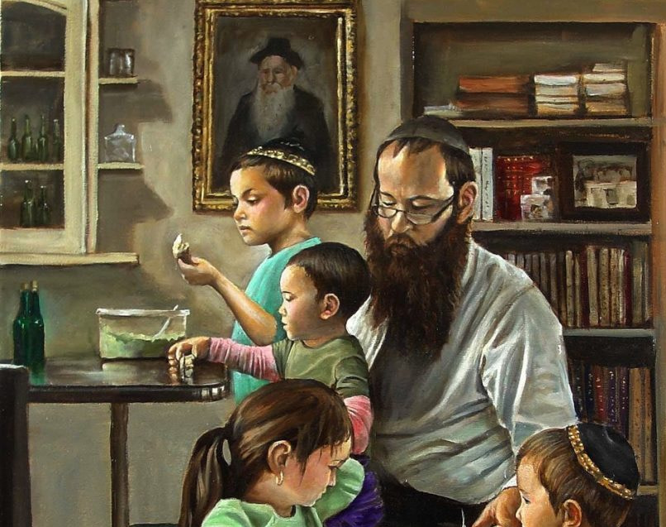
Вспомните, кто проживал в местечках Речи Посполитой?

Slide 17
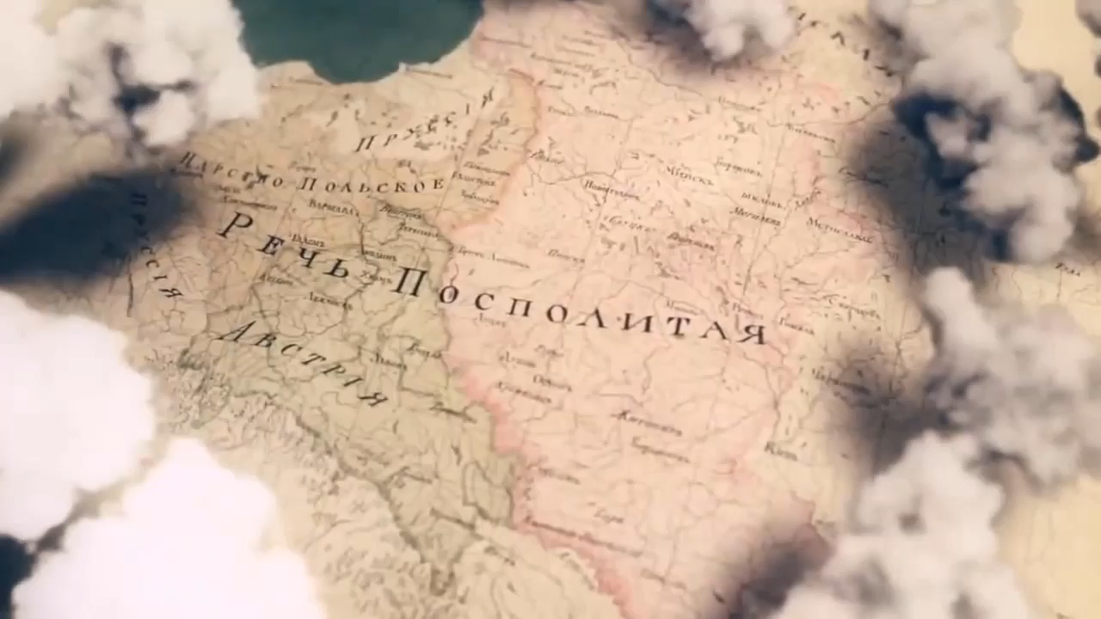

Slide 18
О чём шла речь в видеоролике?

Slide 19
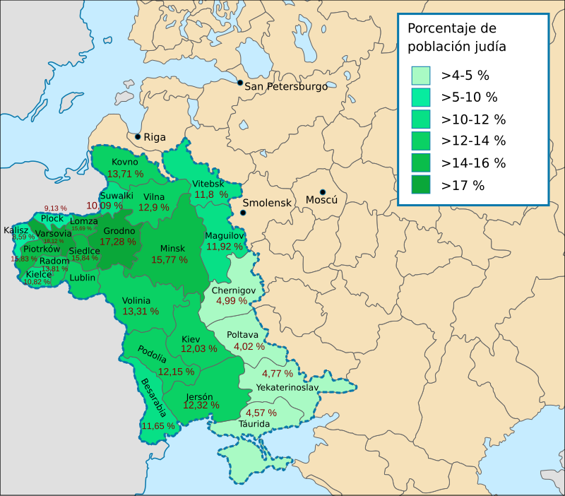
1794 – введение черты еврейской оседлости

Slide 20
Какие административно-территориальные изменения произошли на белорусских землях?
Какую политику проводила Российская власть по отношению к жителям новых земель?
Как изменилось правовое и имущественное положение крестьян, горожан и шляхты?
Что такое черта еврейской оседлости?

Slide 21
Д/З: параграф 1, в. 1-4 (у.)

